Slide 1

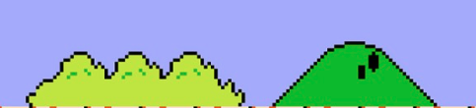
Proximal Policy Optimization en Super Mario Bros NES
Joel Ibaceta
Marco Barrera
Jesus Campos

Slide 2

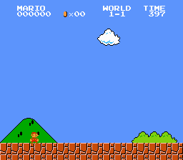
Entorno
gym-super-mario-bros
Info Dictionary
Key | Type | Description
coins | int | The number of collected coins
flag_get | bool | True if Mario reached a flag or ax
life | int | The number of lives left, i.e., {3, 2, 1}
score | int | The cumulative in-game score
stage | int | The current stage, i.e., {1, ..., 4}
status | str | Mario's status, i.e., {'small', 'tall', 'fireball'}
time | int | The time left on the clock
world | int | The current world, i.e., {1, ..., 8}
x_pos | int | Mario's x position in the stage (from the left)
y_pos | int | Mario's y position in the stage (from the bottom)
SuperMarioBros-<world>-<stage>-v<version>
SuperMarioBros-v0

Slide 3
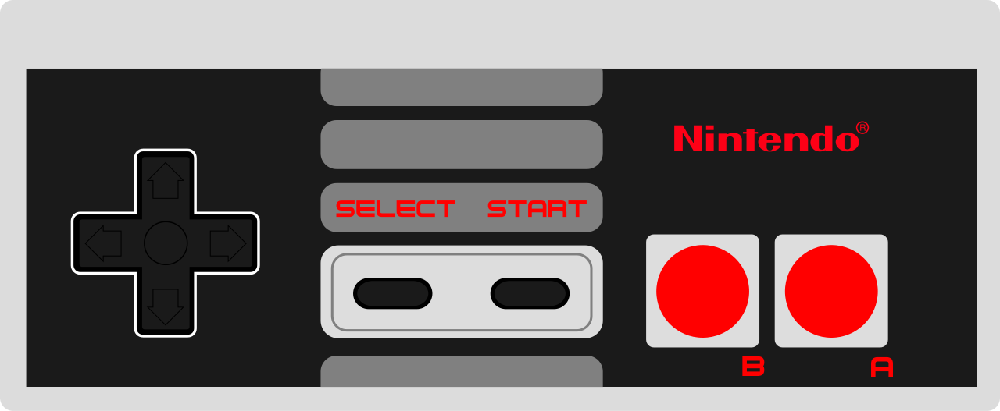
Acciones
COMPLEX_MOVEMENT
0 | [‘NOOP’]
1 | [‘right’]
2 | [‘right’, ‘A’]
3 | [‘right’, ‘B’]
4 | [‘right’, ‘A’, ‘B’]
0 | [‘NOOP’]
1 | [‘right’]
2 | [‘right’, ‘A’]
3 | [‘right’, ‘B’]
4 | [‘right’, ‘A’, ‘B’]
5 | [‘A’]
6 | [‘left’]
0 | [‘NOOP’]
1 | [‘right’]
2 | [‘right’, ‘A’]
3 | [‘right’, ‘B’]
4 | [‘right’, ‘A’, ‘B’]
5 | [‘A’]
6 | [‘left’]
7 | [‘left’, ‘A’]
8 | [‘left’, ‘B’]
9 | [‘left’, ‘A’, ‘B’]
10 | [‘down’]
11 | [‘up’]
RIGHT_ONLY
SIMPLE_MOVEMENT

Slide 4


Preprocesamiento
84x84
200x200
FrameSkipWrapper
FrameCropWrapper
ResizeObservation
Ejecuta la misma acción durante 4 frames seguidos.
Solo el último frame se muestra al agente.
Los 3 anteriores se simulan, pero no se observan.
Recorta la imagen para centrarla en el área de interés.
Reduce distracciones del entorno.
Redimensiona el frame a un tamaño fijo (84×84).
Estándar para entradas a la red neuronal.

Slide 5
Preprocesamiento
n-envs
…
GrayScaleObservation
FrameStack
Vector Env
Convierte la imagen a escala de grises.
Reduce canales y simplifica la observación.
Apila los últimos N frames (usualmente 4).
Permite al agente percibir el movimiento.
Ejecuta múltiples entornos en paralelo.
Acelera el entrenamiento y mejora la exploración.

Slide 6
Función de Recompensa
Recompenza Personalizada
r = v + c + d
Símbolo | Nombre | Descripción
r_base | Recompensa base del entorno | Recompensa devuelta por env.step(), basada en x_pos, muerte y tiempo.
𝑟̃ (norM) | Recompensa normalizada | ((clip(r_base, -5, 5) − μ) / √(σ² + ε)) con media y varianza suavizadas
r_check | Recompensa por superar récord | +0.01 × (x_curr − x_max) si se supera max_x_pos
r_flag | Bonus por llegar al final | +5.0 si info['flag_get'] = True
r_prog | Recompensa por avance incremental | +0.01 × Δx si Δx = x_{t+1} − x_t > 0
r_penal | Penalización por retroceso al morir | −0.2 × (x_prev − x_curr) si muere y retrocede
 | Significado
v | Avance horizontal (x₁ - x₀), recompensa si se mueve a la derecha
c | Reducción del reloj (c₀ - c₁), penaliza quedarse quieto
d | Penalización por muerte → -15 si muere, 0 si sigue vivo
Recompenza Base

Slide 7
Algoritmo PPO
Queremos mejorar la política (La forma en que el agente elige acciones)
Ejecutamos una acción y calculamos su ventaja Âₜ (qué tan buena fue).
Comparamos cuán probable era esa acción con la nueva política:
rₜ(θ) = π_θ(aₜ | sₜ) / π_θ_old(aₜ | sₜ)
Si rₜ es mucho mayor o menor que 1, significa que la nueva política cambió mucho.
Usamos clip(rₜ, 1 - ε, 1 + ε) para limitar cuánto puede cambiar rₜ. (Esto evita que aprendamos demasiado rápido y cause inestabilidad)
Tomamos el mínimo entre:
La ganancia sin recorte (rₜ × Âₜ)
La ganancia recortada (clip(rₜ) × Âₜ)
rₜ(θ) | Razón entre la nueva y la vieja política: π_θ(aₜ | sₜ) / π_θ_old(aₜ | sₜ)
Âₜ | Ventaja estimada en el tiempo t
ε | Margen de recorte (por ejemplo, 0.2)
clip(r, 1 - ε, 1 + ε) | Limita cuánto puede crecer o reducirse rₜ
min(...) | Escoge el valor más conservador para evitar actualizaciones agresivas

Slide 8
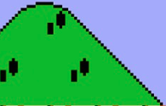

Deep Reinforcement Learning - CNN
Dense
Logits (π(a|s))
Value (V(s))
Conv2d
(8x8, s4)
Conv2d (4x4, s2)
Conv2d
(3x3, s1)
Flatten
Dense
84x84x4

Slide 9
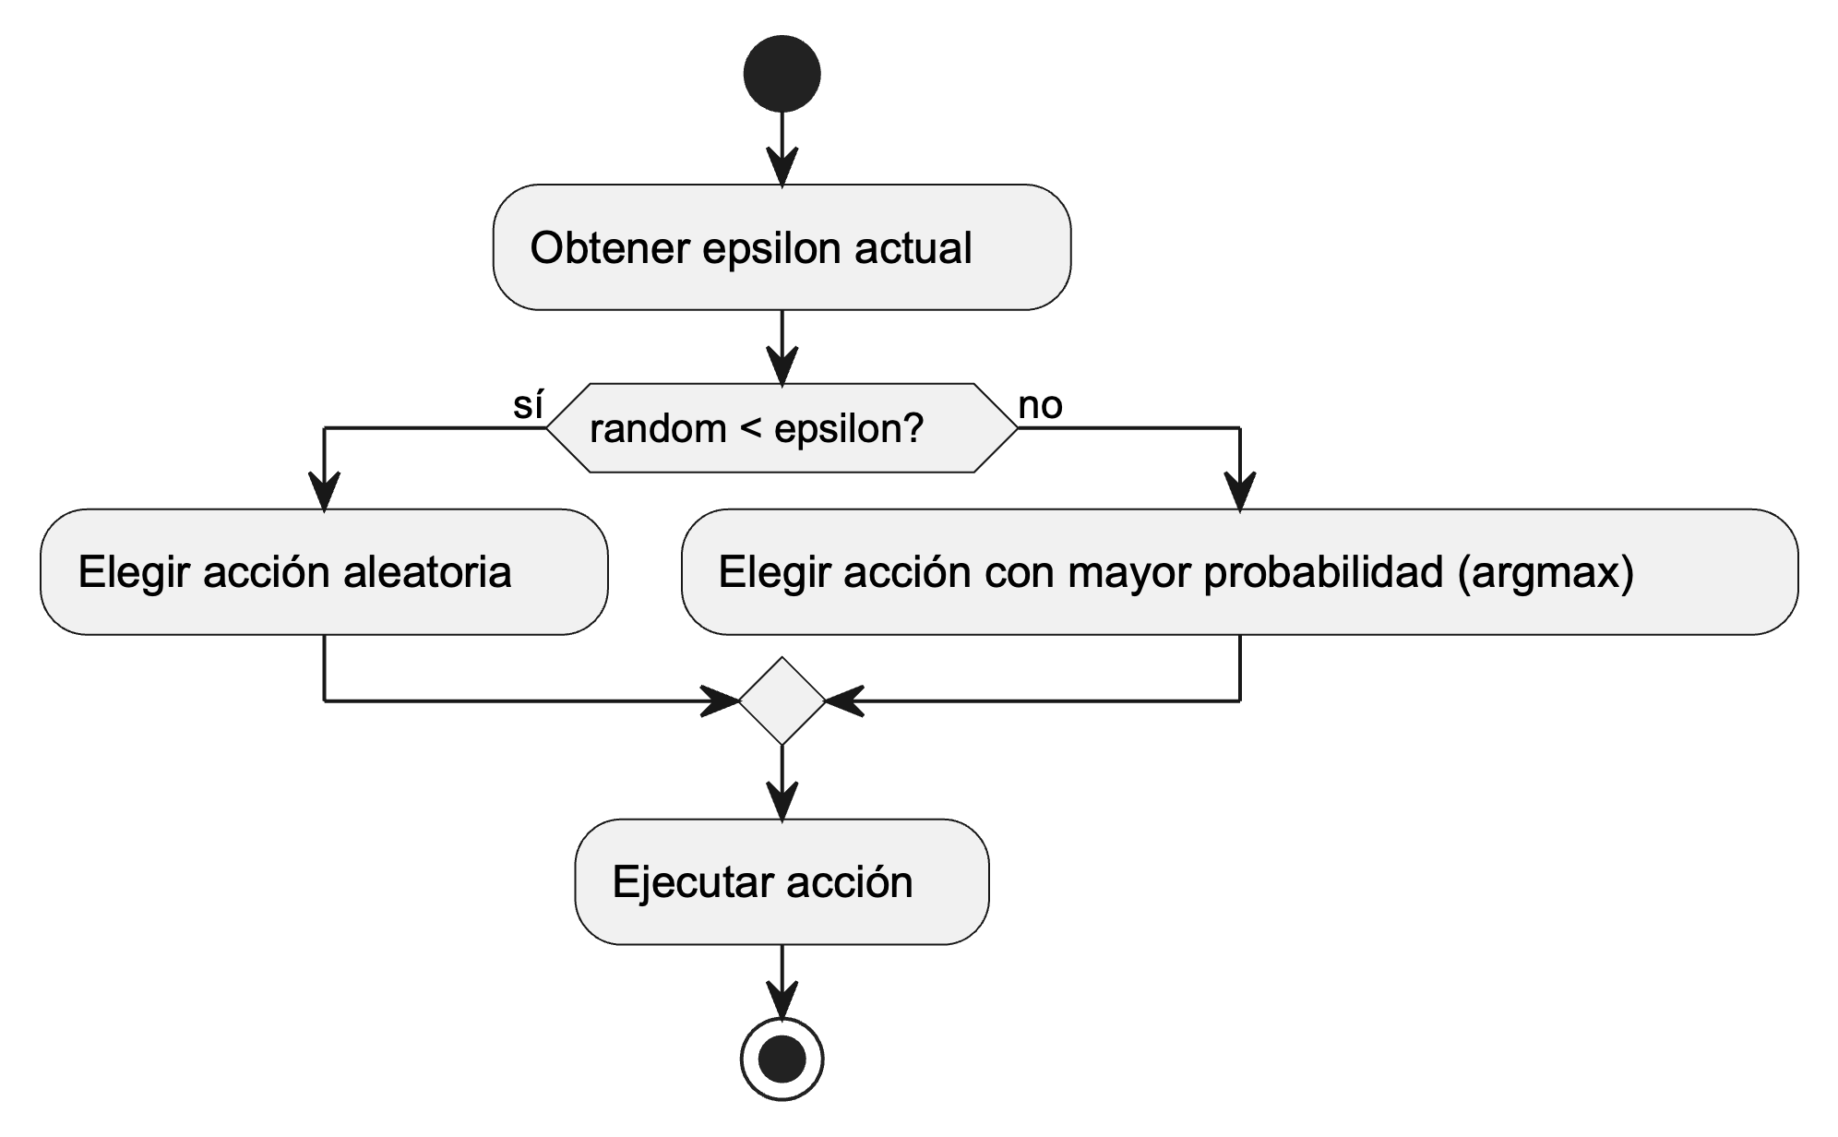

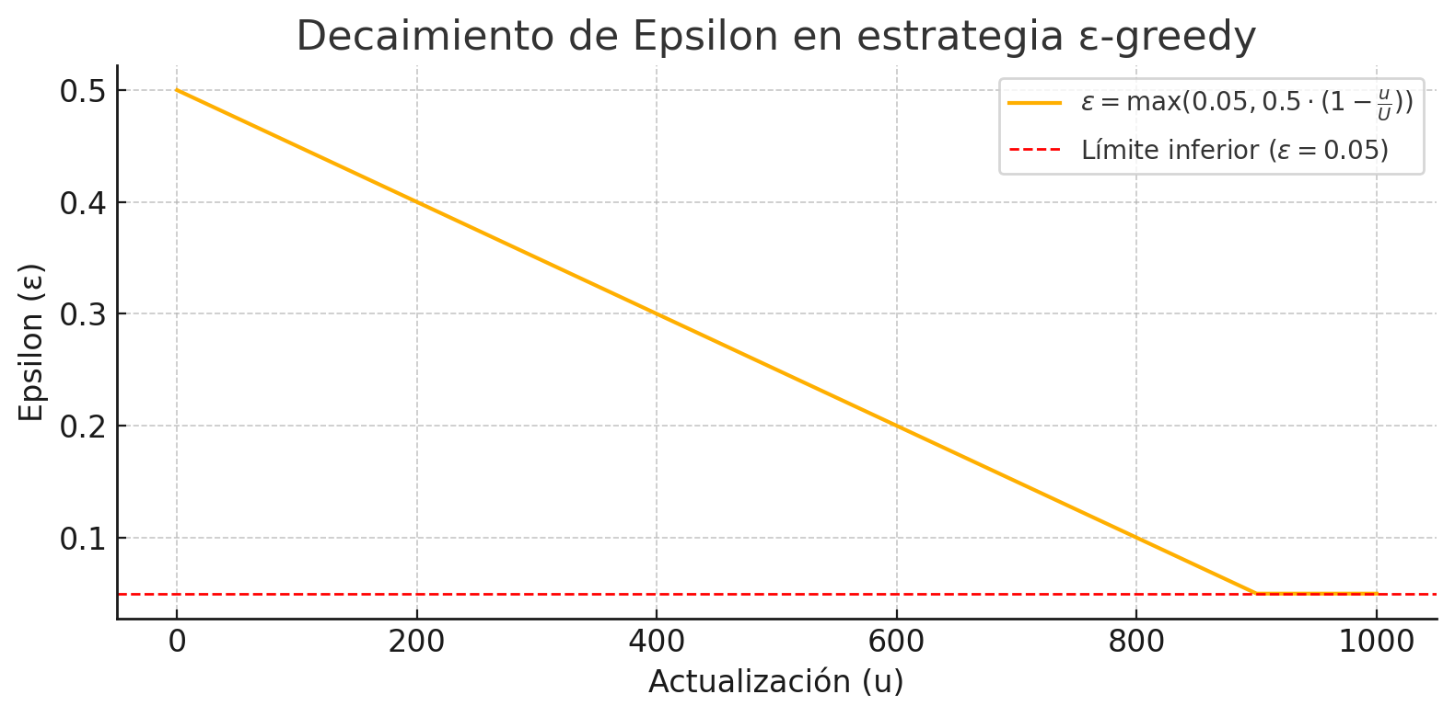
Mejoras
Exploración epsilon-greedy híbrida
Durante el entrenamiento, se usa ε-greedy para combinar exploración aleatoria con la política aprendida, evitando que el agente se estanque en soluciones subóptimas.
Símbolo | Descripción
ε | Probabilidad de ejecutar una acción aleatoria (exploración forzada)
u | Índice de la actualización actual (epoch)
U | Número total de actualizaciones previstas
0.5 | Valor inicial de exploración
0.05 | Valor mínimo de ε para mantener exploración residual

Slide 10
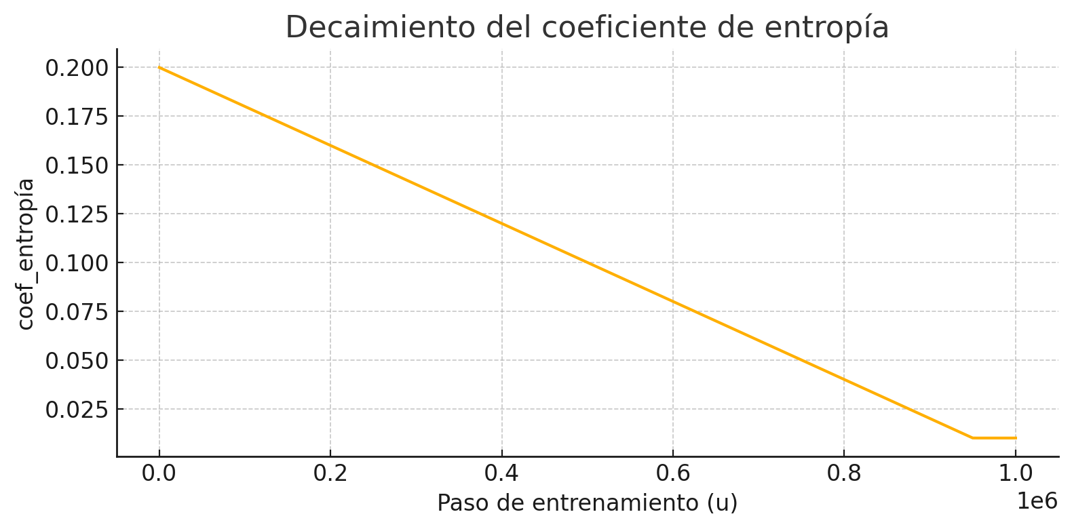


Mejoras
Entropía Dinámica
Ajusta el coeficiente de entropía durante el entrenamiento: comienza alto para fomentar exploración y luego disminuye, promoviendo decisiones más estables y precisas.
Símbolo | Significado | Rango / Valor
coef_entropía | Coeficiente de entropía (exploración) | [0.01, 0.2]
u | Paso de entrenamiento actual | [0, U]
U | Total de pasos de entrenamiento | Constante definida por el usuario

Slide 11
Mejoras
KL Adaptativo
Penaliza los cambios grandes entre la nueva política y la anterior, utilizando la divergencia KL (Kullback-Leibler) como medida de cuánto ha cambiado la política.
approx_kl = (logprobs_tensor - new_logprobs).mean().item()
loss += self.kl_beta * approx_kl
if approx_kl > target_kl:
self.kl_beta *= 1.5
else:
self.kl_beta /= 1.5
self.kl_beta = np.clip(self.kl_beta, 1e-4, 10.0)
La pérdida se actualiza usando:
Si la KL Divergence actual supera un valor objetivo (target_kl):
β_KL aumenta → Se penalizan más los cambios futuros.
Si la KL actual es menor que el objetivo:
β_KL disminuye → Se permite más libertad para explorar nuevas políticas.
“No te alejes mucho de lo que ya sabes”

Slide 12

Hiperparametros de Entrenamiento
Parámetro | Valor por defecto | Descripción
total_timesteps | 1000000 | Número total de pasos de entrenamiento
lr | 0.00025 | Tasa de aprendizaje
gamma | 0.99 | Factor de descuento para el retorno futuro
gae_lambda | 0.95 | Lambda para GAE (Generalized Advantage Estimation)
clip_coef | 0.2 | Coeficiente de recorte para PPO
update_epochs | 4 | Número de épocas de actualización por batch
batch_size | 512 | Tamaño del batch para actualización
num_envs | 8 | Número de entornos vectorizados en paralelo
initial_kl | 0.3 | KL inicial para ajuste dinámico
final_kl | 0.05 | KL final objetivo al final del entrenamiento
kl_beta | 1 | Peso del término KL en la pérdida

Slide 13
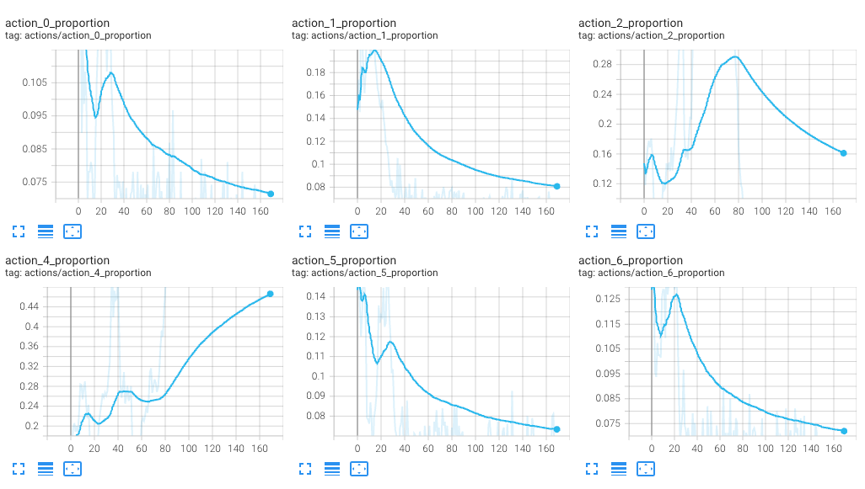
Resultados
Al inicio el agente explora ampliamente, pero con el tiempo converge hacia una política más enfocada, priorizando acciones más útiles como avanzar y saltar.

Slide 14
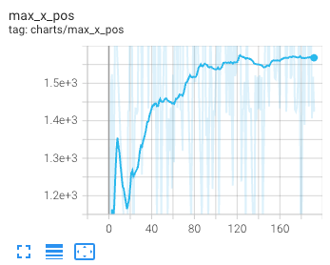
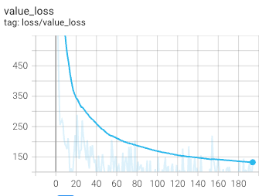
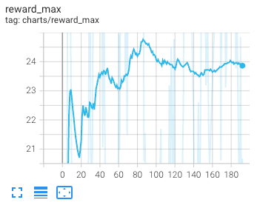
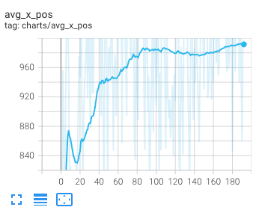
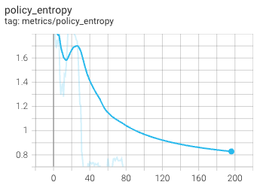
Resultados

Slide 15
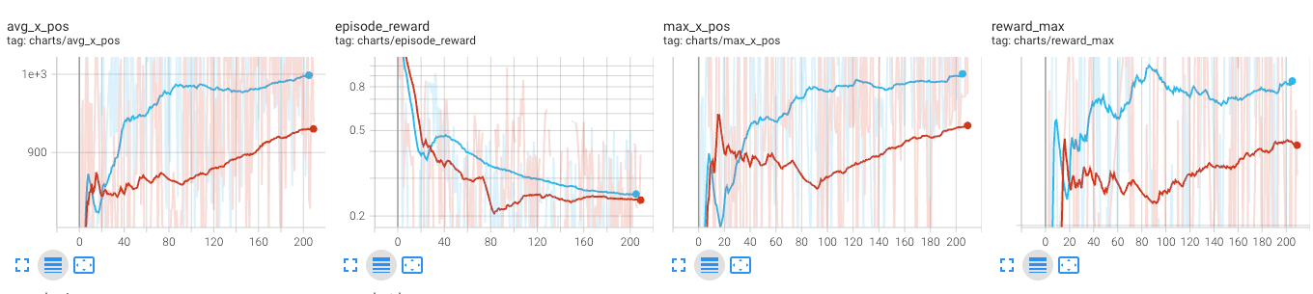
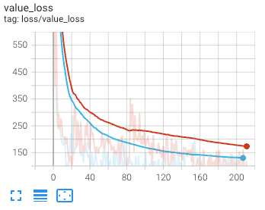
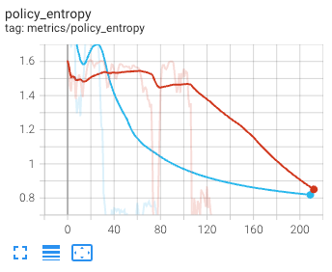
Analisis de Hiperparametros
RIGHT ONLY
SIMPLE MOVEMENT

Slide 16
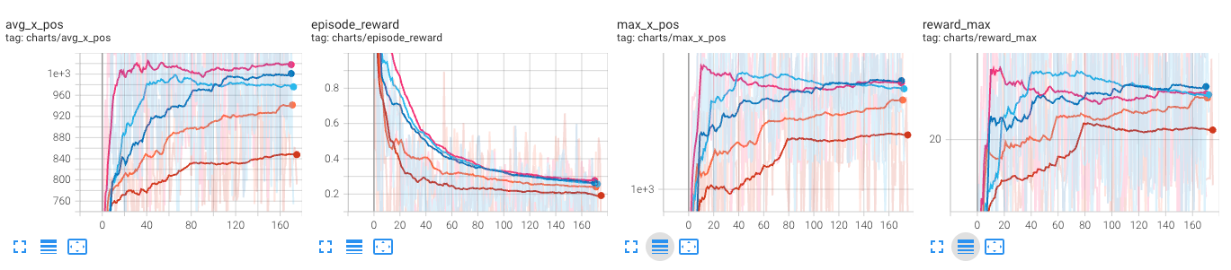
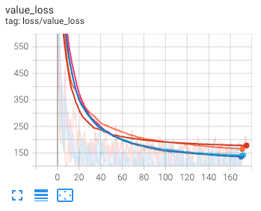
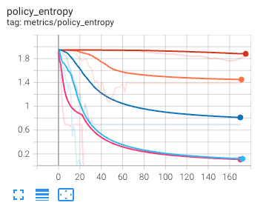
Analisis de Hiperparametros
Learning Rate 1e-5
Learning Rate 5e-4
Learning Rate 1e-4
Learning Rate 2.5-e4
Learning Rate 5-e4

Slide 17
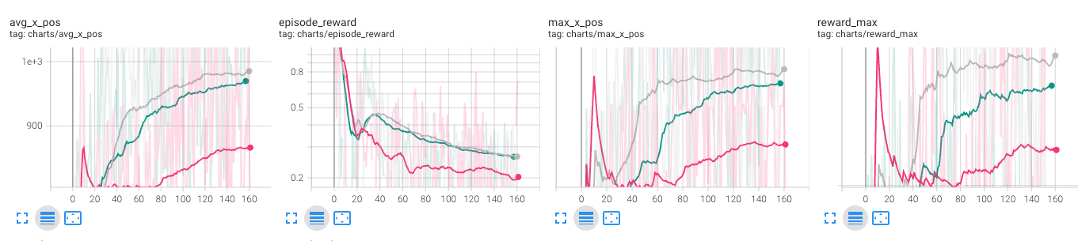
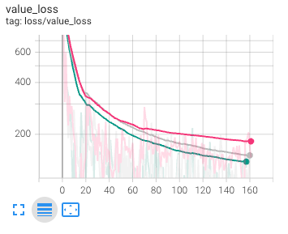
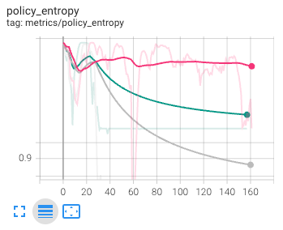
Analisis de Hiperparametros
CLIP COEF 0.1
CLIP COEF 0.2
CLIP COEF 0.3

